Slide 1



TRƯỜNG TIỂU HỌC CHIỀNG SƠN
LỊCH SỬ VÀ ĐỊA LÍ– Lớp 4CP
LÀM QUEN VỚI PHƯƠNG TIỆN HỌC TẬP
MÔN LỊCH SỬ VÀ ĐỊA LÍ ( Bài 1)

Slide 2

KHỞI ĐỘNG

Slide 3


Hãy kể với các bạn một vài phương tiện học tập hỗ trợ môn Lịch sử và Địa lí mà em biết.

Slide 4


Bản đồ
Biểu đồ
Bảng số liệu
Sơ đồ
Tranh ảnh
Hiện vật

Slide 5
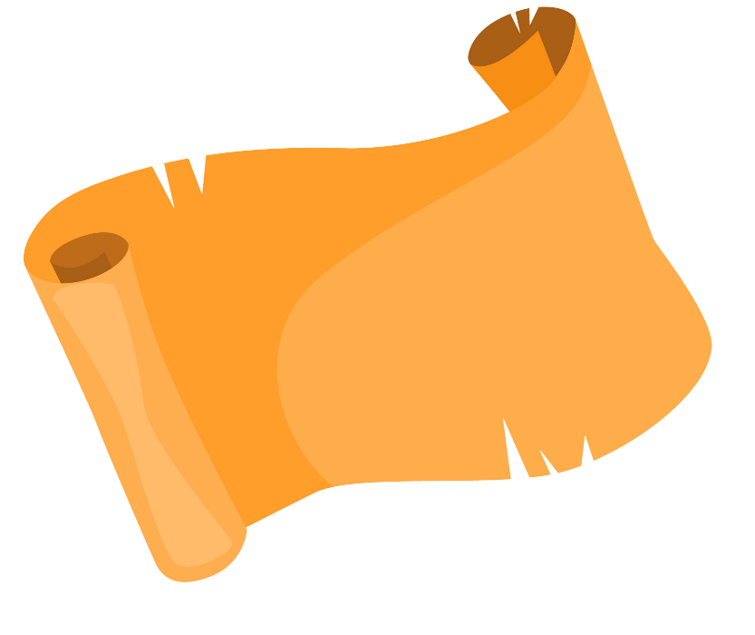



KHÁM PHÁ
KHÁM PHÁ

Slide 6

1. Bản đồ, lược đồ
1. Bản đồ, lược đồ

Slide 7

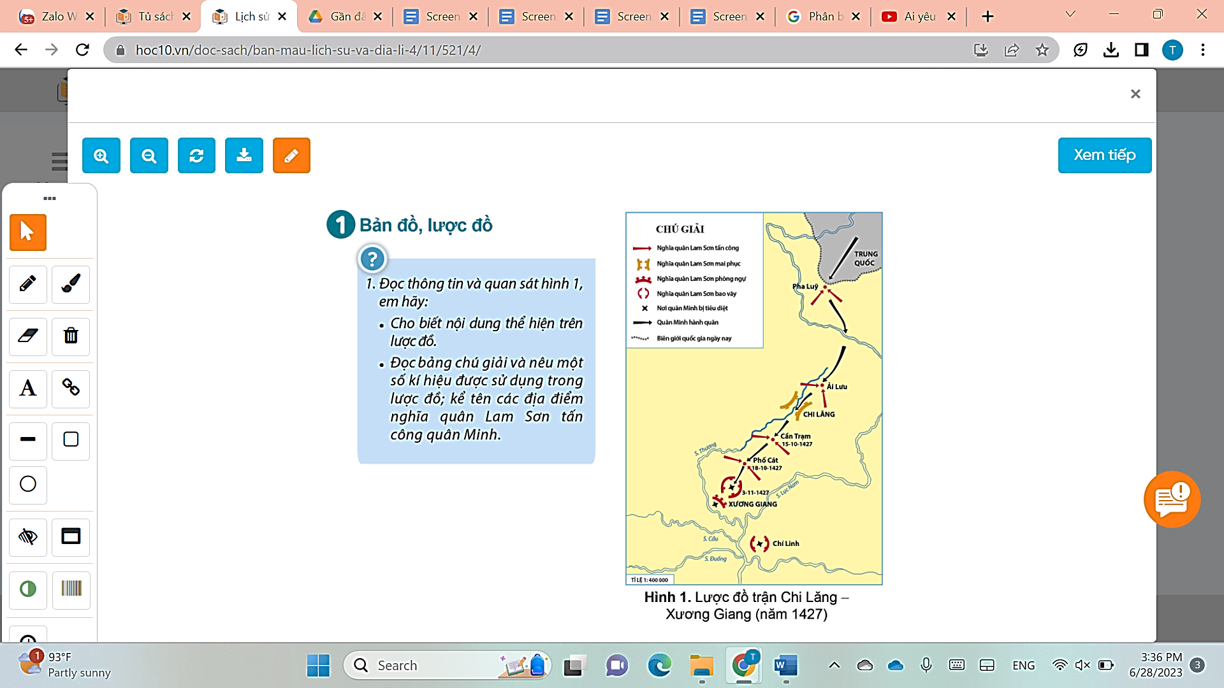
1. Bản đồ, lược đồ
- Cho biết nội dung thể hiện trên lược đồ?
- Đọc bảng chú giải và nêu một số kí hiệu được sử dụng trong lược đồ?

Slide 8
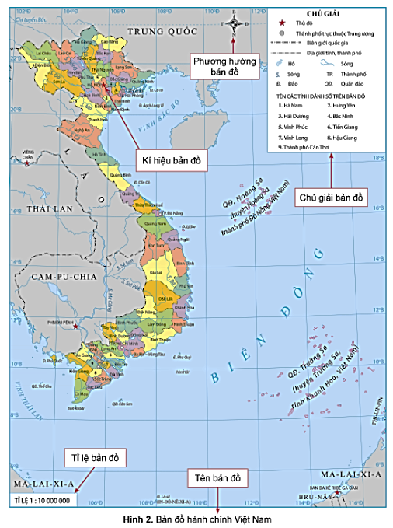
1. Bản đồ, lược đồ
- Kể tên thủ đô và các tỉnh, thành phố trực thuộc Trung ương của Việt Nam ?

Slide 9


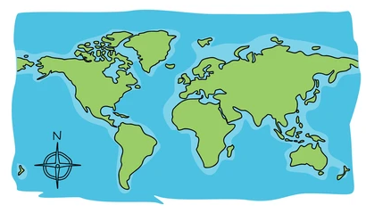
Bản đồ là gì?
Bản đồ là hình vẽ thu nhỏ một khu vực hay toàn bộ bề mặt Trái Đất theo một tỉ lệ nhất định.

Slide 10
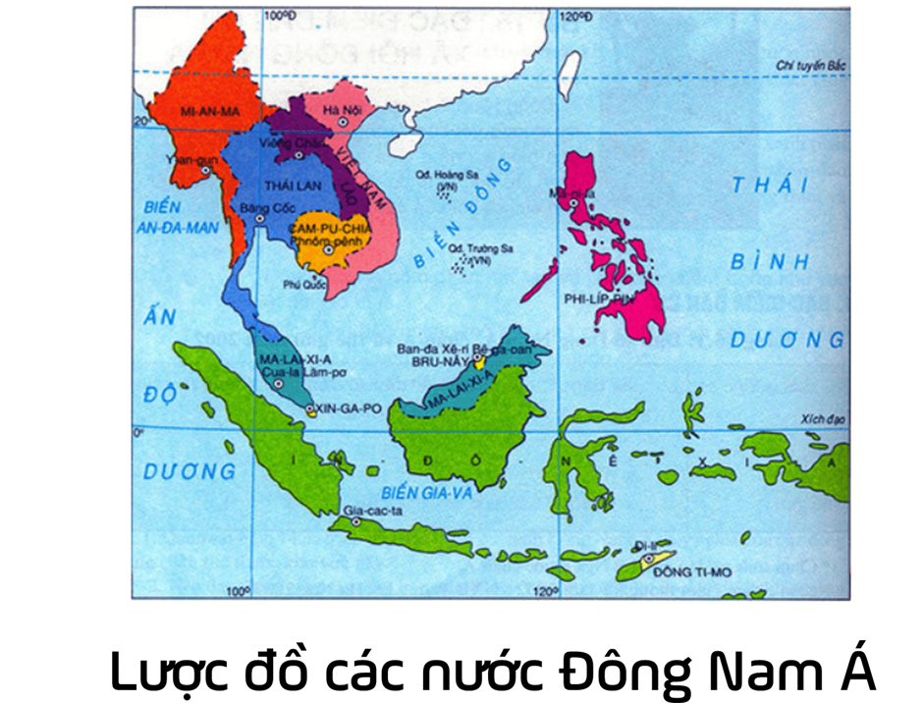
1. Bản đồ, lược đồ
Lược đồ là gì?
Lược đồ là hình vẽ thu nhỏ của một khu vực theo một tỉ lệ nhất định, có nội dung giản lược hơn bản đồ.

Slide 11
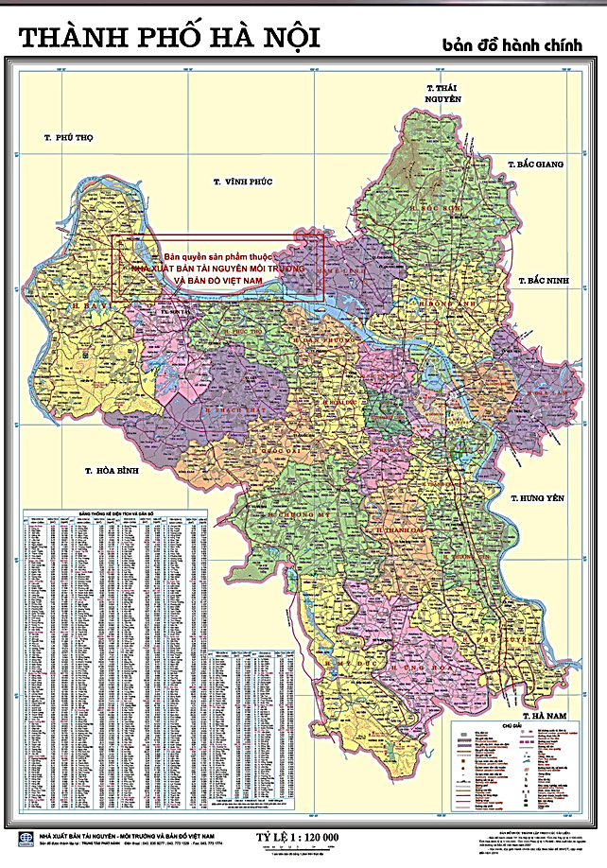
Các bước sử dụng
bản đồ, lược đồ.
Bước 1
Đọc tên bản đồ, lược đồ.
Bước 2
Đọc chú giải.
Bước 3
Đọc các thông tin trên bản đồ, lược đồ.

Slide 12
2. Biểu đồ
2. Biểu đồ

Slide 13
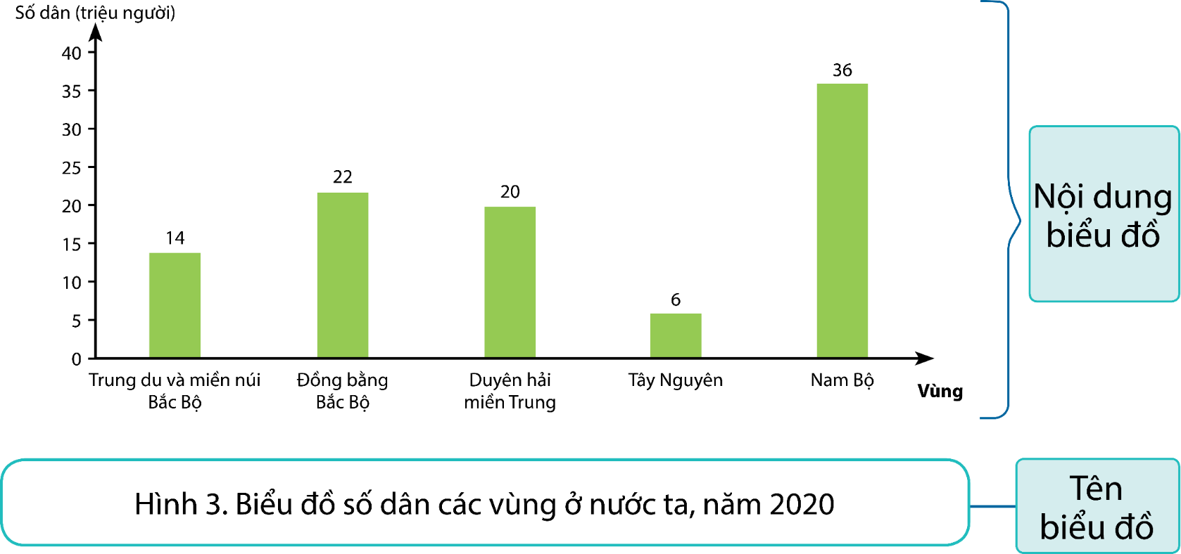
Biểu đồ là gì?
Biểu đồ là hình thức thể hiện trực quan các số liệu qua thời gian và không gian bằng các hình vẽ đặc trưng.

Slide 14
BƯỚC 1
Đọc tên biểu đồ
Các bước sử dụng biểu đồ
BƯỚC 2
Đọc chú giải và các thông tin
BƯỚC 3
Trả lời cho câu hỏi: Cái gì? Như thế nào?

Slide 15
3. TRANH ẢNH

Slide 16
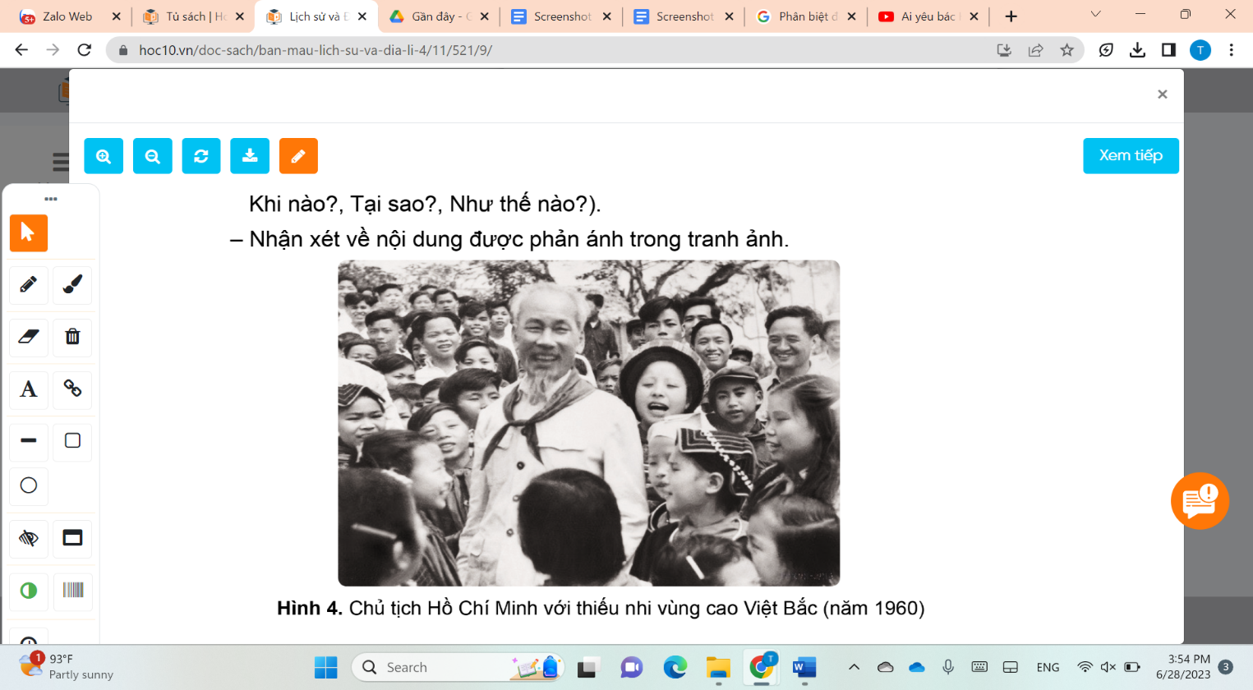
Đọc tên ảnh để xác định nội dung khái quát, đặt các câu hỏi để tìm hiểu ảnh, nhận xét nội dung được phản ánh trong ảnh.

Slide 17
4. Hiện vật

Slide 18
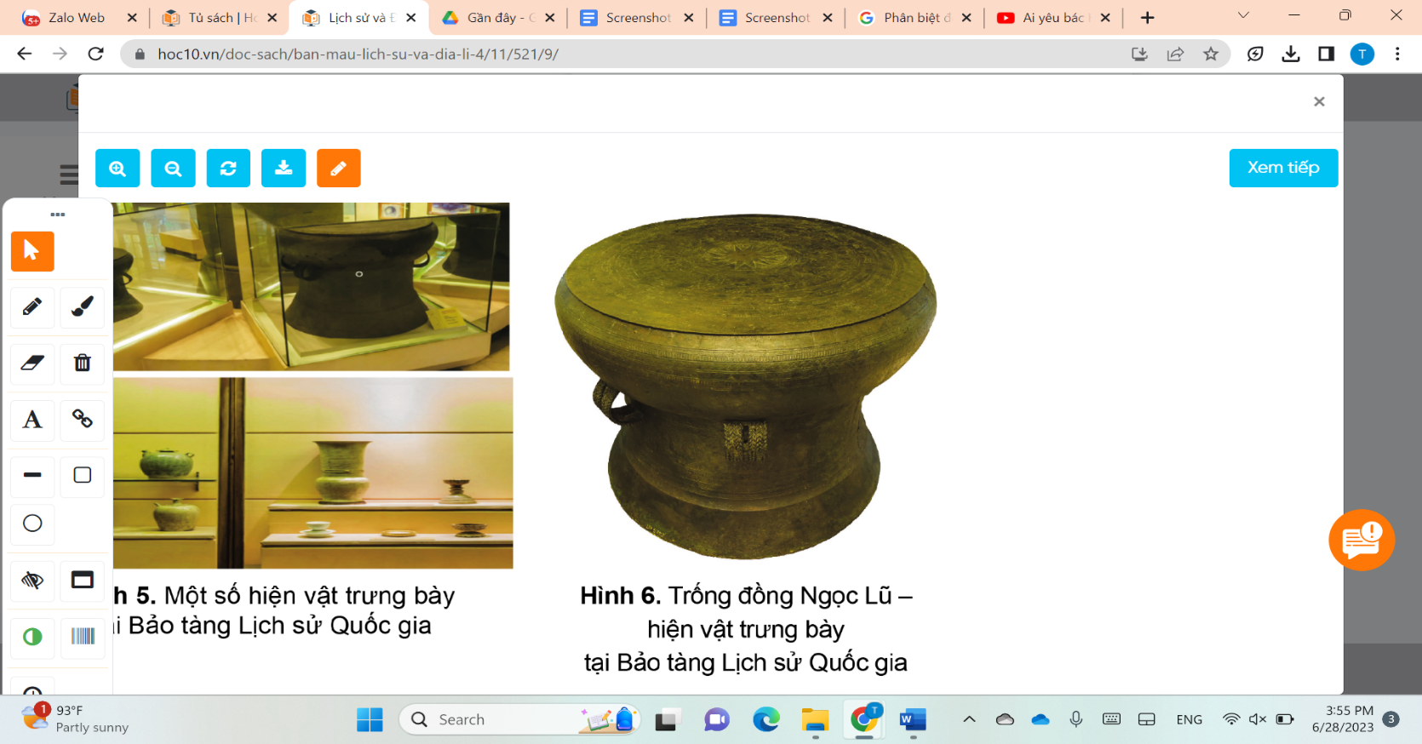
Đọc tên của hiện vật, đặt các câu hỏi để tìm hiểu hiện vật, nêu nhận xét về nhóm cư dân đã tạo ra hiện vật.

Slide 19
HĐ LUYỆN TẬP

Slide 20








Câu 1. Phương tiện nào được sử dụng để học môn lịch sử và địa lí?
Đài phát thanh
Máy tính
Ti vi
Bản đồ

Slide 21
Câu 2: Bản đồ là gì?
Danh sách các từ vựng liên quan đến địa lí
Bảng biểu hiện thông tin về các sự kiện lịch sử
Hình vẽ thu nhỏ của toàn bộ bề mặt Trái Đất hay một khu vực theo một tỉ lệ nhất định

Slide 22

Câu 3: Bước đầu tiên khi sử dụng bản đồ, lược đồ là gì?
A. Đọc tên bản đồ, lược đồ để biết được những thông tin chính và khu vực được thực hiện
B. Đọc chú giải để biết được các kí hiệu trong bản đồ, lược đồ
C. Đọc các thông tin trên bản đồ, lược đồ để trả lời cho các câu hỏi
D. Đọc các thông tin lịch sử trên bản đồ, lược đồ

Slide 23

Câu 4: Việt Nam có bao nhiêu tỉnh thành ?
59
C. 66
D. 70
B. 63

Slide 24
Câu 5: Diện tích của thành phố Hà Nội
1 359 km² B. 2359 km²
D . 4359 km²
C. 3 359 km²

Slide 25
HOẠT ĐỘNG VẬN DỤNG

Slide 26

CHÀO
TẠM BIỆT
CHÀO
TẠM BIỆT

